Slide 1
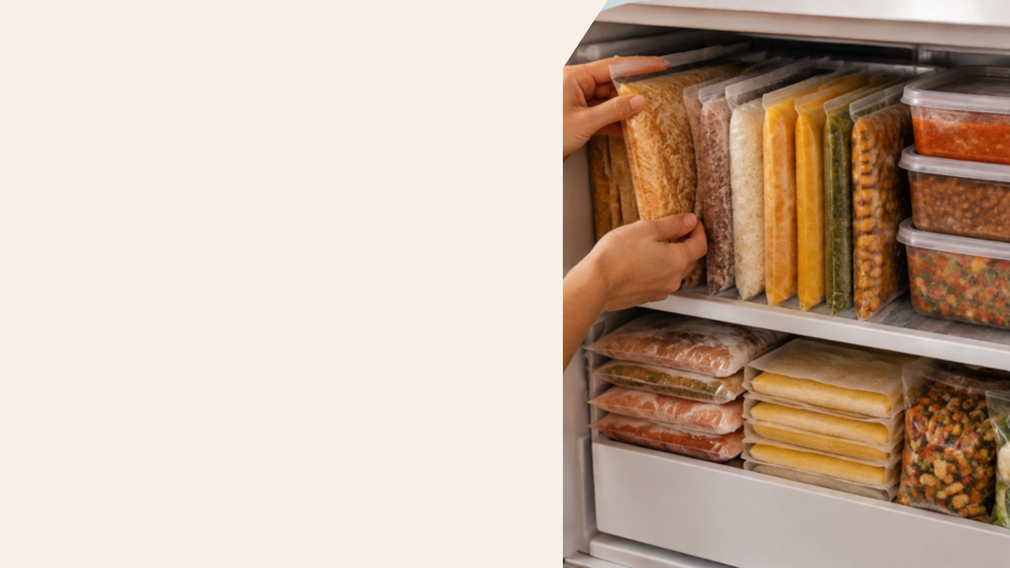

INSTITUTO DO SABOR · RECEITAS EM CÁPSULA
Manual do
Freezer
Como as 24 bases cabem
no seu congelador.
PREPARA · CONGELA · MONTA

Slide 2




O SISTEMA
Cada base tem seu
jeito de congelar.
Nesse guia, você vai aprender o melhor jeito para congelar cada tipo de receita da maneira mais prática e eficaz. economizando ao máximo espaço no seu freezer! Cada base tem um jeito certo de ser congelada, como vamos ver abaixo:
11
sacos achatados
com vincos
5
formas
e doses
4
potes
empilháveis
4
bandeja de
pré-congelamento
24 BASES · 4 JEITOS DE GUARDAR

Slide 3

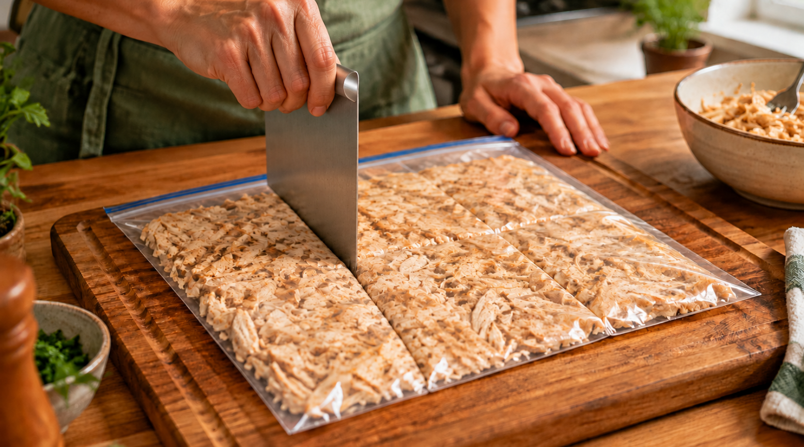
MÉTODO 1 · 11 BASES
Sacos achatados
com vincos
Peque um saco grande, estilo Ziplock, e coloque todo o conteúdo dentro dele. Depois, venha com uma espátula, colher grande ou régua e marque os vincos que vão dividir o conteúdo nas porções individuais. Na hora de descongelar, destaque apenas uma porção, o resto continua congelado!
Cada vinco marca uma porção: depois de congelado, é só quebrar e destacar.
Serve para:
Frango desfiado · carne moída refogada · porco desfiado · carne de panela em cubos escorridos · arroz branco · arroz integral · purê de batata-doce · purê de mandioquinha · purê de abóbora · lentilha escorrida · grão-de-bico escorrido
1
Camada de 2 cm para carnes e arroz; 1,5 cm para purês.
2
Faça um vinco por porção do guia — por exemplo, 120 g de frango (cerca de 1 xícara).
3
Marque antes de congelar: depois, o saco não aceita marcas.
4
Encha até dois terços, retire o ar e congele sobre uma bandeja para ficar plano.

Slide 4
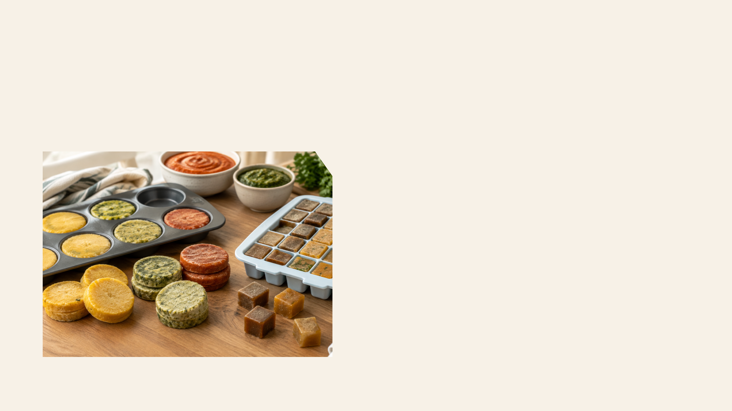

MÉTODO 2 · 5 BASES
Formas e doses
1–2 colheres
½–1 xícara
Forma de gelo
para doses pequenas
Forma de muffin
para porções maiores
Molho de tomate encorpado · caldo concentrado de frango · base de curry · pesto · espinafre refogado
Antes de enformar · Esprema bem o líquido do espinafre. Cubra o pesto com um fio de azeite.
Aproveite · Caldo do cozimento das carnes e caldo do feijão também viram cubos.
Depois · Congele até firmar, desenforme e agrupe em um saco. Assim, as formas ficam livres.

Slide 5
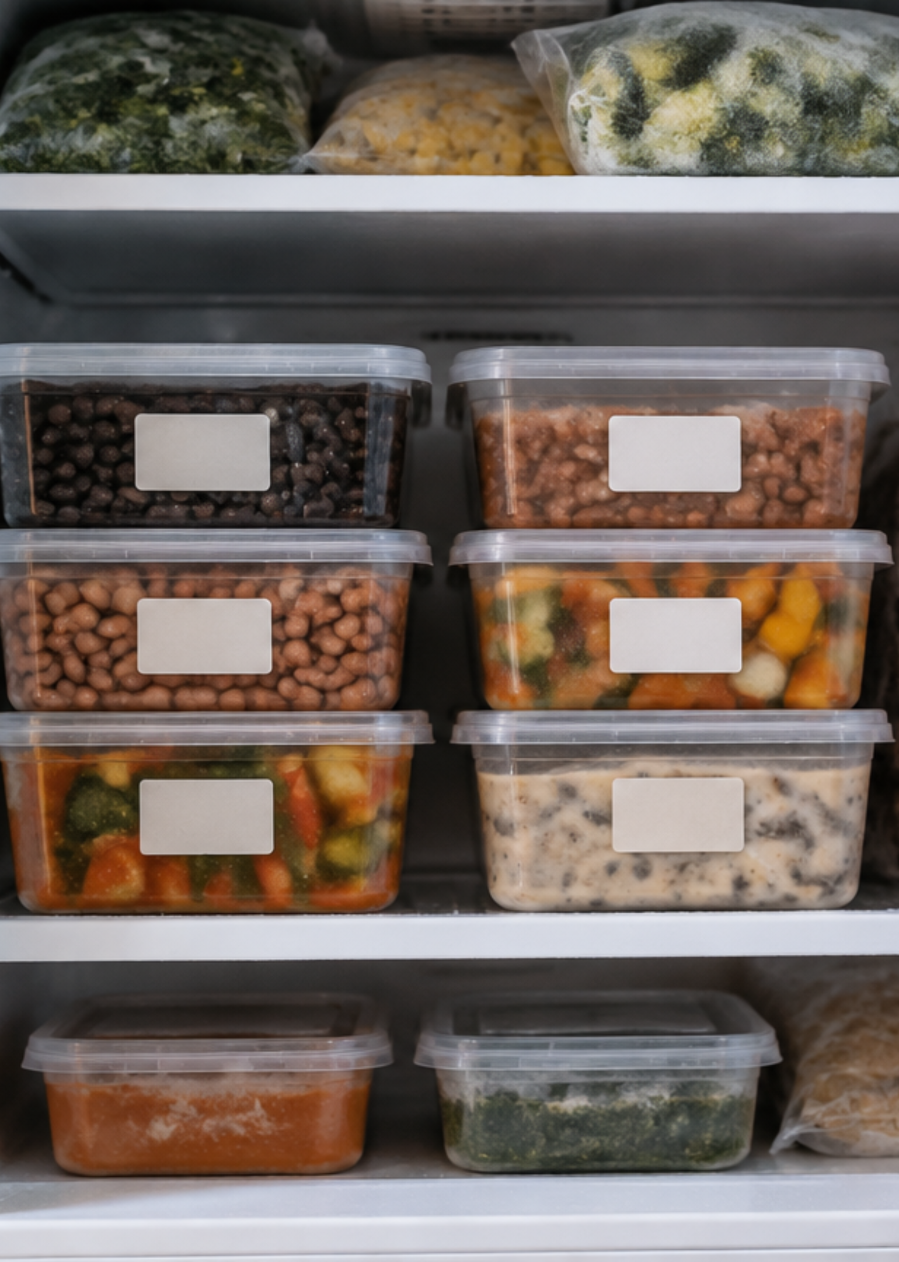


MÉTODO 3 · 4 BASES
Potes retangulares
empilháveis
Feijão preto · feijão carioca · abobrinha com tomate · molho cremoso de cogumelos
Molho cremoso
Pode talhar ao congelar. Volta em fogo baixo, mexendo.
Quer ganhar espaço?
Escorra os grãos do feijão e guarde-os pelo método 1. Congele o caldo em cubos.
GRÃOS + CALDO
Tutu · caldinho · sopa

Slide 6
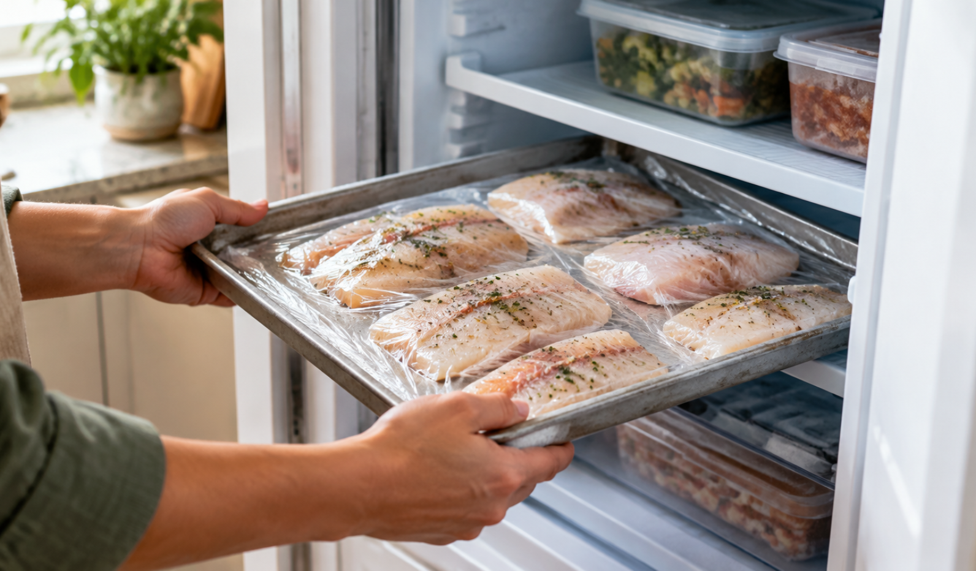

MÉTODO 4 · 4 BASES
Bandeja de
pré-congelamento
Tudo o que é sólido e deve ser congelado separado para não grudar. Distribua na bandeja, deixe no congelador por cerca de 2 a 3 horas e depois guarde as porções individuais em sacos menores, em potes retangulares ou empilhadas uma em cima da outra, separadas com papel manteiga.
Serve para:
Peixe: porcione sem embrulhar à mão.
Peixe em porções · polenta em fatias · legumes assados · brócolis e couve-flor
FORRE
a bandeja com filme e distribua as porções espaçadas.
CUBRA
com outro filme e congele por 2 a 3 horas.
CORTE
o filme entre as porções e agrupe tudo em um único saco.
POLENTA · papel-manteiga entre as fatias
LEGUMES E FLORETES · congele soltos na bandeja primeiro
O filme adere ao peixe e protege na hora de descongelar.

Slide 7




O arquivo vertical
ARRUMAÇÃO E ETIQUETAS
ETIQUETA
Nome do preparo
Data
Número de porções
POTES
empilhados ao fundo
SACOS ACHATADOS
em pé, por categoria
SACOS DE CUBOS
também em pé
Uma cor de caneta por categoria.
FUNDO · congela mais firme
O novo entra atrás.
O da frente sai primeiro.
PORTA
Só o que
sai logo

Slide 8

NA HORA DE USAR
VÉSPERA
NA PANELA
Descongele com
cuidado.
Passe para a geladeira no dia anterior.
Molhos e guisados podem ir direto ao fogo.
QUANDO PRECISAR RÁPIDO
MICRO-ONDAS
Use água fria corrente.
Só para reaquecer, com tampa.
Nunca descongele em temperatura ambiente.
Nunca recongele o que já descongelou.
24 bases · 4 métodos · 1 arquivo vertical
O congelador inteiro organizado por categoria.

